Slide 2
Strojní obrábění dřeva a dřevních materiálů
řezání
frézování
vrtání
dlabání
broušení

Slide 3
Frézování
mechanická třísková operace otáčejícím se nástrojem
plošné
tvarové
sousledné
nesousledné

Slide 4
Frézování plošné
opracovává plochu masivního materiálu na přesnou tloušťku
srovnává plochu a boky do pravého úhlu
upravuje hladkost povrchu
strojem je srovnávací a tloušťkovací frézka
nástrojem je nožová hřídel

Slide 5
Frézování tvarové
opracovává masivní materiály a materiály na bázi dřeva
frézujou se čepy, rozpory, ozuby, drážky, polodrážky a různé profily
strojem je svislá spodní a svislá horní frézka
nástrojem jsou kružce, stopkové frézy, nožové hlavy, nástroje dělené a kombinované

Slide 6
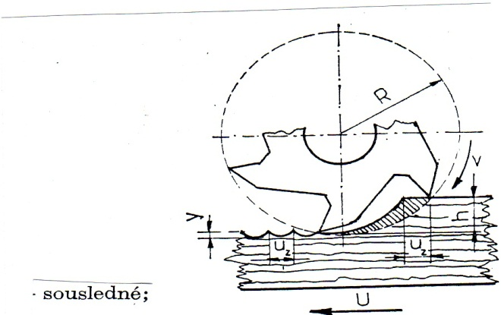
Frézování sousledné
nástroj se otáčí ve směru posuvu dílce
jakost povrchu je lepší, ale obrobek musí být brzděn, proto je sousledné frézování při ručním posuvu z hlediska bezpečnosti nepřípustné

Slide 7
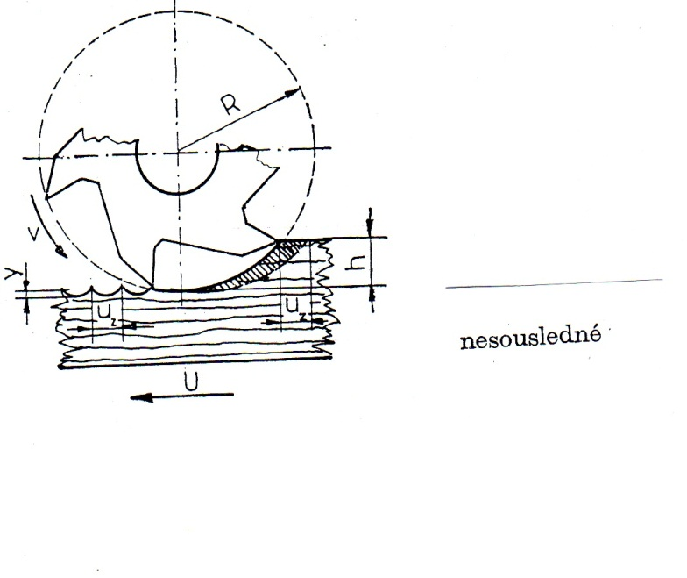
Frézování nesousledné
nástroj se otáčí proti posuvu dílce
jakost povrchu je nižší, práce je bezpečnější

